Slide 1
電動車輛傳導式直流/複合式充電設備(限檢驗容量超過30kW至750kW以下)納入應施檢驗說明會
報告單位：檢驗行政組
115年5月5日

Slide 2
簡報大綱
背景說明
電動車充電設備標準及符合性評鑑程序
其他檢驗規定

Slide 3
背景說明
本局已於113年12月25日公告自115年7月1日起「電動車充電設備(30kW以下)」納入應施檢驗範圍。
鑒於電動車商用直流充電設備廣設於室外停車場及休息站，以提升充電效率，為確保產品安全並保護消費者權益，爰規劃將檢驗容量超過30kW至750kW以下，由現行自願性產品驗證自117年1月1日改納入應施檢驗範圍。
為使業者瞭解修正內容及本局預定採行之措施，爰於115年5月5日舉辦本次說明會。

Slide 4
電動車充電設備標準及符合性評鑑程序(1/2)
直流/複合式充電設備檢驗標準及方式
產品 類別 | 產品 名稱 | 檢驗標準 | 符合性 評鑑程序模式 | 貨品分類號列
電源供應設備 | 電動車輛傳導式直流/複合式充電設備(限檢驗容量750kW以下) | 1. CNS 15511-1 (110年版) 2. CNS 15511-21-2 (110年版) 3. CNS 15511-23 (110年版) 4. CNS 15511-24 (110年版) 5. CNS 15700-1 (106年版) 6. CNS 15700-3 (110年版) 7. CNS 15700-3-1 (110年版) 8. 電動車供電設備資訊安全檢測技術規範(111年版) 9. CNS 15663 第5節「含有標示」(102年版) | 型式認可逐批檢驗 或 驗證登錄 (型式試驗模式 或 工廠檢查模式) | 8504.40.99.31.2B
超過750 kW維持VPC驗證

Slide 5
電動車充電設備標準及符合性評鑑程序(2/2)
電動車輛傳導式直流/複合式充電設備之
充電槍頭及纜線驗證標準及方式
產品名稱 | 驗證標準 | 符合性 評鑑程序模式
電動車輛傳導式直流/複合式充電設備之充電槍頭及纜線 | CNS 15700-1 (106年版) CNS 15700-3 (110年版) CNS 15700-3-1(110年版) | 產品試驗 及 符合型式聲明
槍頭及纜線維持VPC驗證

Slide 6
其他檢驗規定(1/10)
一、 表列檢驗容量30kW以下之商品實施檢驗日期及證書辦理方式如下：
（一）自115年7月1日起實施輸入及國內產製商品檢驗，輸入規定代號為C02，檢驗方式為型式認可逐批檢驗或驗證登錄（型式試驗模式加工廠檢查模式）雙軌併行。自公告日起，本局即可受理申請型式認可或驗證登錄作業，採型式認可逐批檢驗者，應先申請型式認可，取得型式認可證書，並於商品輸入或國內產製出廠前報請檢驗；採驗證登錄者，經本局審查符合者核發商品驗證登錄證書。
（二）型式認可證書及商品驗證登錄證書有效期間為3年。於公告日至實施日期間核發證書者，其證書有效期間自115年7月1日起至118年6月30日止；於實施日期後核發證書者，其證書有效期間為發證日起3年。
6

Slide 7
檢驗容量30kW以下實施時程
公告日113/12/25
實施日115/07/01
舊制：原自願性產品驗證證書有效期限逾115年7月1日者，於實施日前，應依修正後檢驗方式及檢驗標準申請換發證書。
表列商品
檢驗容量30kW以下
證書到期後使用新標準測試
新制：自公告日起，可持符合修正後檢驗方式及檢驗標準之相關文件申請核發證書，證書有效期間為自實施日起3年。

Slide 8
其他檢驗規定(2/10)
二、表列檢驗容量超過30kW至750kW以下之商品實施檢驗日期及證書辦理方式如下：
（一）自117年1月1日起實施輸入及國內產製商品檢驗，輸入規定代號為C02，檢驗方式為型式認可逐批檢驗或驗證登錄（型式試驗模式加工廠檢查模式）雙軌併行。自公告日起，本局即可受理申請型式認可或驗證登錄作業，採型式認可逐批檢驗者，應先申請型式認可，取得型式認可證書，並於商品輸入或國內產製出廠前報請檢驗；採驗證登錄者，經本局審查符合者核發商品驗證登錄證書。
（二）型式認可證書及商品驗證登錄證書有效期間為3年。於公告日至實施日期間核發證書者，其證書有效期間自117年1月1日起至119年12月31日止；於實施日期後核發證書者，其證書有效期間為發證日起3年。
三、表列商品已取得本局自願性產品驗證證書者，得由原指定試驗室補檢驗標準差異項目後，轉發為型式試驗報告。
8

Slide 9
檢驗容量超過30kW至750 kW實施時程
公告日
實施日117/01/01
表列商品
檢驗容量超過30kW至750kW以下
舊制：原自願性產品驗證證書有效期限逾117年1月1日者，於實施日前，應依修正後檢驗方式及檢驗標準申請換發證書。
證書到期後使用新標準測試
新制：自公告日起，可持符合修正後檢驗方式及檢驗標準之相關文件申請核發證書，證書有效期間為自實施日起3年。

Slide 10
其他檢驗規定(3/10)
四、表列商品所含槍頭及纜線應符合第5至7項檢驗標準，得檢附自願性產品驗證證書。
五、表列商品型式試驗受理地點：本局認可之指定試驗室。
六、表列商品型式認可/驗證登錄受理地點：本局或所屬分局。
七、表列商品工廠檢查受理地點：本局或所屬分局、本局認可之工廠檢查機構。
八、逐批檢驗受理地點如下:
（一）國內產製者或委託產製者:依生產地之轄區別向本局或本局所屬分局報驗，必要時，得跨轄區報驗。
（二）輸入或委託輸入者:依輸入商品到達港埠之轄區別向本局或本局所屬分局報驗，必要時，得跨轄區報驗。
10

Slide 11
其他檢驗規定(4/10)
九、商品驗證登錄或型式認可審查期間為14個工作天，等待補送資料或樣品之時間不計；另抽測樣品者，於樣品及測試週邊設備送達後加計7個工作天。
十、型式試驗應檢附之技術文件依據「電機電子類商品型式認可作業要點」規定辦理。
十一、表列商品型式試驗費用：依試驗室收費規定收取。
十二、表列商品辦理驗證登錄及型式認可逐批檢驗相關費用，依「商品檢驗規費收費辦法」相關規定計收。
十三、表列商品應依檢驗標準CNS 15663（102年版）第5節「含有標示」規定，將限用物質含有情況（依表1、表2格式）標示於表列商品之本體、包裝、標貼或說明書。但以網頁方式提供（揭露）限用物質含有情況者，應將網址明確記載於本體、包裝、標貼或說明書。其標示之位置不適用CNS 15663第5.3節之規定。

Slide 12
資訊安全規範相關技術文件要求
依據最新「電機電子類商品型式認可作業要點」第3點，自117年1月1日起，業者辦理新申請或延展商品證書時，始應檢附或補足以下文件
資訊安全規範相關技術文件
中文使用手冊及規格。（與電氣安規應檢附文件相同） 4×6吋以上彩色照片，含外觀及內部結構。必要時，得以商品型錄代替外觀彩色照片。（與電氣安規應檢附文件相同） 資訊安全相關軟體及硬體重要零組件（如主動晶片、通訊晶片、通訊模組等）驗證證明書或出廠報告或規格書。 與資訊安全相關硬體結構（含主動晶片、通訊晶片、通訊模組）功能方塊圖及軟體程式功能方塊圖或階層圖。 與資訊安全、資通訊相關之軟體物料清單（SBOM）及硬體重要零組件或材料組成規格一覽表。 資訊安全自我檢查表。 其他應檢驗需要，經本局指定者。

Slide 13
其他檢驗規定(5/10)
十四、表列商品經本局審核同意核發證書者，其商品檢驗標識標示規定如下：
（一）依「商品檢驗標識使用辦法」，由報驗義務人自行印製，其識別號碼由「字軌」、「申請人代碼（5碼）」及「限用物質含有情況」（例如RoHS或RoHS(XX,XX)）組成。
（二）識別號碼應緊鄰基本圖示之下方或右方，限用物質含有情況列第二行。
（三）檢驗標識不予指定固定尺寸，但應以適當比例大小標示於商品本體明顯處，且應使用不易變質之材質製作，內容清晰可辨且不易磨滅，並以永久固定方式標示。於實施檢驗日期之前取得驗證登錄證書者，自取得證書日起即得依前述規定自行印製商品檢驗標識。

Slide 14






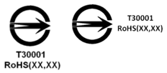
其他檢驗規定(6/10)
十四、 表列商品經本局審核同意核發證書者，其商品檢驗標識標示規定如下：
（四）採用驗證登錄者，其商品檢驗標識如 或
（五）採用型式認可逐批檢驗者，其商品檢驗標識如
或
14

Slide 15
其他檢驗規定(7/10)
十四、 表列商品依經本局審核同意核發證書者，其商品檢驗標識標示規定如下：
（六）RoHS：代表除CNS 15663所規範之排除項目外，商品含有限用物質含量未超出百分比含量基準值。
RoHS(XX,XX)：代表除CNS 15663所規範之排除項目外，商品含有限用物質(XX)含量超出百分比含量基準值。
限用物質係指CNS 15663附錄A規定之Pb(鉛),Cd(鎘),Hg(汞),Cr+6(六價鉻), PBB(多溴聯苯)及PBDE(多溴二苯醚)。
例：RoHS(Pb)代表該商品於部分單元鉛元素含量超出CNS 15663附錄A規定之百分比含量基準值。
例：RoHS(Cd, Cr+6, PBB)代表該商品於部分單元鎘、六價鉻及多溴聯苯含量超出CNS 15663附錄A規定之百分比含量基準值。
15

Slide 16
其他檢驗規定(8/10)
十五、 表列商品之檢驗標準以本公告指定之版次為準，若有增（修）訂版次時，則由本局另行訂定實施日期。
十六、 表列參考貨品分類號列僅供參考，表列之商品如經財政部關務署或經濟部國際貿易署認定非歸屬表列參考貨品分類號列，仍應於進入市場前完成檢驗程序。
十七、 表列商品具複合功能或為多功能產品者，須符合相關檢驗標準之規定；其附有列屬應施檢驗範圍之配件者，該配件應符合相關檢驗規定。
十八、 表列商品已取得交通部委託之審驗機構核發之車輛安全檢測基準審查報告者，非屬本局應施檢驗品目範圍。
16

Slide 17
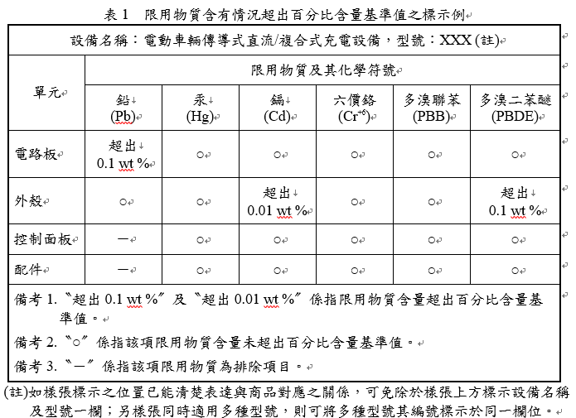
其他檢驗規定(9/10)
17

Slide 18
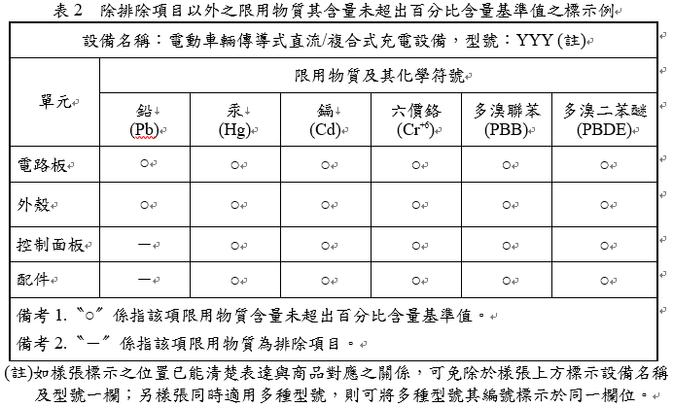
其他檢驗規定(10/10)
18

Slide 19
簡報完畢
檢驗行政組
陳簡正秋國 (02)2343-1700#1312 Chukuo.Chen@bsmi.gov.tw
李科長元鈞 (02)2343-1700#1240 mg.lee@bsmi.gov.tw
陳技士信勛 (02)2343-1700#1242 sh.chen@bsmi.gov.tw

